Slide 1
«Бизнес - план детского кафе «7 гномов»

Slide 2
Введение
Для создания фирмы, компании, предприятия по производству товаров или услуг прежде всего важно обосновать реальность и жизнеспособность замыслов организаторов проекта, иметь четкое представление о целях и задачах, которые они хотят достичь, организуя новую фирму. Важно знать, что вновь организуемое дело принесет доход и окупит все понесенные на его организацию затраты. Иначе нет смысла заниматься его организацией.
Кроме того, любой предприниматель, на начальном этапе создания предприятия, сталкивается с проблемой финансирования своего проекта.
Для того, чтобы решить все эти проблемы необходимо иметь экономическое обоснование оправданности замысла, в котором представлены все необходимые расчеты по рентабельности и прибыльности выбранной деятельности. Это обоснование должно давать уверенность в том, что деньги не будут вложены зря. Кроме того, данное обоснование должно убедить кредиторов, подрядчиков и других лиц, участвующих в организации производства в прибыльности деятельности.

Slide 3
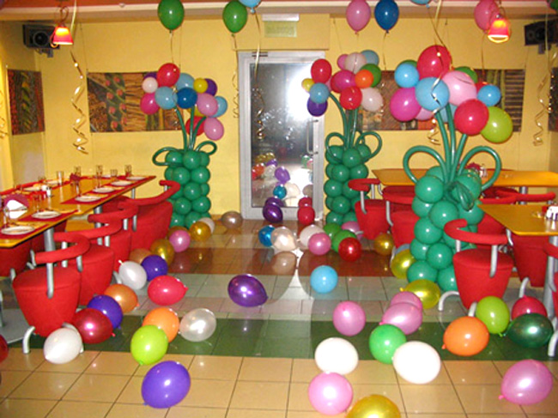
Цель проекта
Для финансирования проекта планируется взять льготный кредит в сумме 550 тыс. грн сроком на 6 лет под 34 % годовых в банке развития.
Для организации производства требуется: приобрести технологическое оборудование, мебель; произвести небольшой ремонт помещения, направленный на улучшение интерьера.
Помещение планируется взять на правах долгосрочной аренды. Основные требования к персоналу - наличие необходимой профессиональной квалификации.
Общее количество создаваемых рабочих мест - 17 человек. Владелец, по совместительству директор, является частным предпринимателем. Организационная структура управления – линейная.

Slide 4
Потребители
Потенциальными клиентами проектного кафе «7 гномов» являются:
- молодые семьи с детьми от 2 до 15 лет;
- молодые люди (школьники и студенты);
- работающие люди во время обеденного перерыва.
Как показывает опыт, детские тематические кафе с удовольствием посещают не только дети и их родители, бабушки и дедушки, но там часто устраивают встречи подростки и молодые люди, а также посещают работники из близлежащих офисов на обеденные перерывы.

Slide 5
Маркетинговая стратегия
Производимая продукция
Планируется, что детское тематическое кафе «7 гномов» предложит своим покупателям разнообразное меню с качественно приготовленными блюдами в большом ассортименте. Отдельной линией выделено детское меню с их любимыми блюдами. В кафе не планируется продажа спиртных напитков, т.к. выбранная тематика и потенциальный контингент входят в противоречие с атмосферой, царящей в заведениях, где принято употребление спиртного.

Slide 6
№ п/п | Наименование продукта | ед. изм. | Цена за ед. изм.
1 | Мороженое | порция | 20 грн
2 | Бутерброды | штука | 10 грн
3 | Блинчики с начинкой | порция | 15,50грн
4 | Выпечка | штука | 10 грн
5 | Пирожные | штука | 25 грн
6 | Торты | порция | 31,50 грн
7 | Мясные блюда | порция | 70 грн

Slide 7
8 | Пицца | штука | 50 грн
9 | Чай | 150 гр | 5 грн
10 | Чай элитных сортов | 150 гр | 8 грн
11 | Кофе | 100 гр | 7 грн
12 | Сок свежевыжатый | 200 гр | 8 грн
13 | Коктейль молочный | 250 гр | 12 грн
14 | Сок пакетированный | 200 гр | 5 грн
15 | Фрукты | штука | 16 грн

Slide 8
Организация производства
Для нормального функционирования кафе потребуется обеспечение работников необходимым оборудованием и принадлежностями для работы, а также оформить торговый зал удобной мебелью.
Основными критериями при выборе оборудования для кафе в рассматриваемой ситуации явились:
его стоимость при примерно одинаковой комплектации;
надежность и гарантийные сроки эксплуатации;
соответствие оборудования для торгового зала выбранному имиджу.

Slide 9
Смета затрат на закупку оборудования и сопутствующих материалов
№ | Наименование | количество | цена,грн | стоимость,грн
1 | кухонный стол | 3 | 3,500 | 10,500
2 | плита | 2 | 3,000 | 6,000
3 | холодильное оборудование | 3 | 5,000 | 15,000
4 | кухонные принадлежности |  |  | 3 000 грн
5 | посуда |  |  | 20 000 грн
 |  |  |  | Общая сумма:

Slide 10
2) Оборудование и принадлежности для зала посетителей
1 | стол для посетителей | 20 | 2,000 | 40,000
2 | стул для посетителей | 65 | 250 | 16,250
3 | декоративные вешалки | 10 | 750 | 7,500
4 | музыкальное оборудование | 1 | 4,500 | 4,500
5 | видеопроектор | 1 | 5,000 | 5,000
 |  |  |  | 33,250

Slide 11
Помещение Размер арендуемого помещения – 120 м2, оно состоит из основного зала, кухни, кабинета руководства, подсобного помещения и двух санитарных комнат.

Slide 12
Персонал
При подборе персонала учитывались следующие требования:
наличие профессиональной подготовки и квалификации по данной специальности;
наличие опыта работы на аналогичных предприятиях общественного питания;
коммуникабельность, умение работать с клиентами;
знание нормативных документов, регламентирующих работу в сфере торговли и общественного питания

Slide 13
Заключение
Таким образом, целью проекта является создание тематического детского кафе «7 гномов»!
Деятельность создаваемого предприятия направлена на оказание услуг в сфере общественного питания для людей со средним уровнем дохода
Проведенный финансово-экономический анализ проекта позволяет говорить о том, что представленный проект может быть реализован с высокой эффективностью.
Таким образом, реализация данного Бизнес-плана позволит создать предприятие общественного питания со стабильным, прогнозируемым доходом и достаточно высокой устойчивостью к изменению критических факторов.

